Slide 1
JEDNOBUNKOVCE
RÍŠA:
PROTISTA

Slide 2
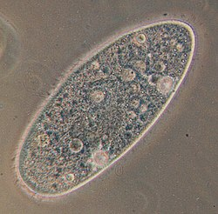
JEDNOBUNKOVCE
stavba
výskyt? – cysty
- spóry
spôsob života

Slide 3
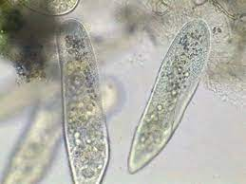


VEĽKOSŤ
nie sú viditeľné voľným okom
3 mm
mikrometre

Slide 4
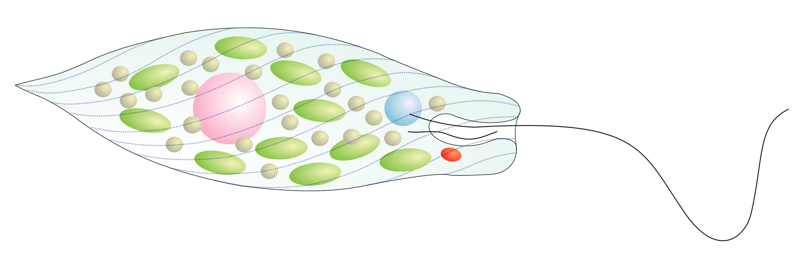
PRVOKA (PROTOZOA)
Jednobunkové živočíchy
Povrch tela tvorí tenká blana PELIKULA, niektoré majú SCHRÁNKY
Organely – špecializované bunkové inklúzie
Organely pohybu – 1. panôžky (meňavky)
- 2. bičík (bičíkovce)
- 3. brvy (nálevníky)

Slide 5
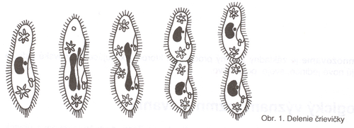
ROZMNOŽOVANIE
POHLAVNE (kopulácia)
NEPOHLAVNE

Slide 6
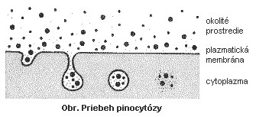
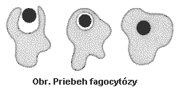
Prijímanie potravy
Osmóza
Pinocytóza
Fagocytóza

Slide 7
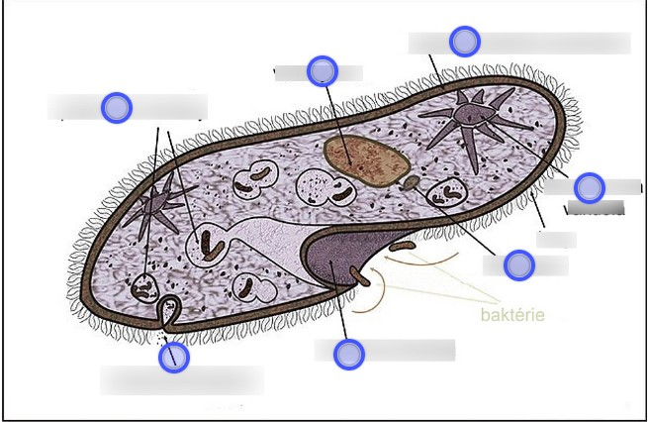
Stavba
Makronukleus
Cytoplazmatická membrána
Potravové vakuoly
Stiahnuteľná vakuola
Mikronukleus
Bunkové ústočka
Anus

Slide 8
Ríša: Jednobunkovce
1. Kmeň: Meňavkobičíkovce
2. Kmeň: Výtrusovce
3. Kmeň: Nálevníky
Podkmene: Bičíkovce a Koreňonožce
Triedy: Gregariny, Kokcídie, Krvinovky
Veľká skupina
Nadtriedy: meňavkovce a nitkonožce

Slide 9
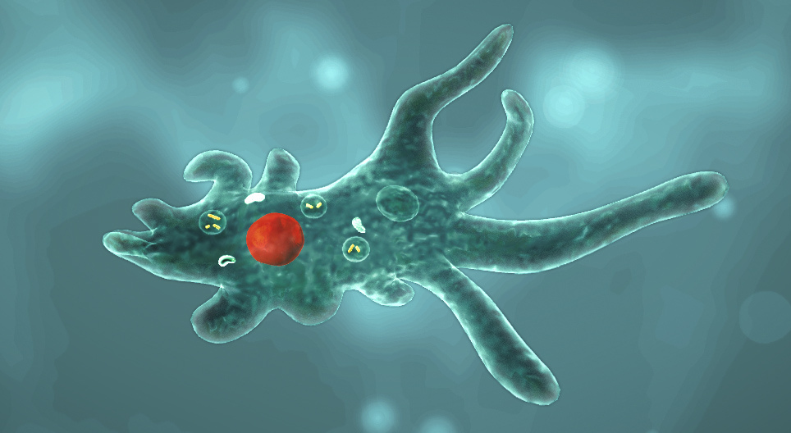
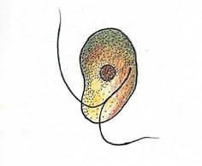
Sarcomastigophora
POHYB

Slide 10
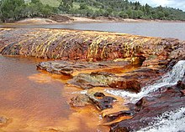
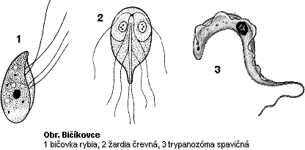
PODKMEŇ: BIČÍKOVCE
Výživa
Výskyt

Slide 11
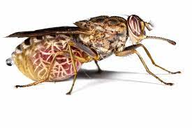
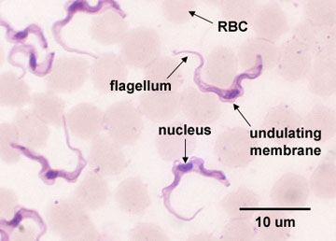
Trypanozóma Spavičná
spavá nemoc (tropická Afrika)
Výskyt

Slide 12
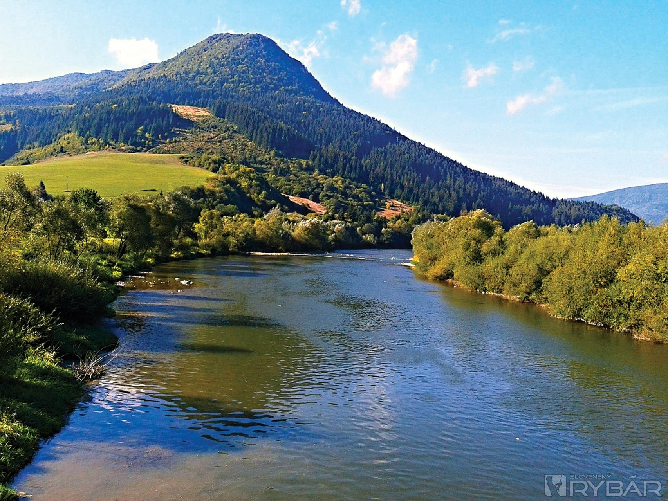
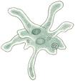
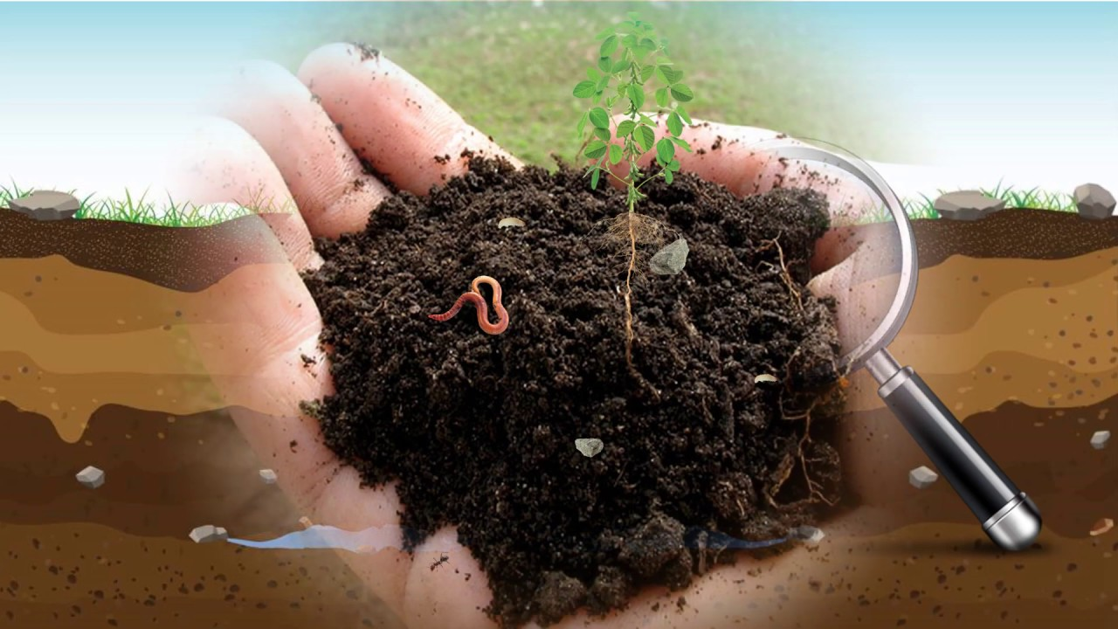
Podkmeň: koreňonožce
Výskyt
Tvar tela

Slide 13

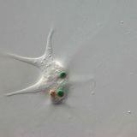

Nadtrieda: Meňavkovce
Zástupcovia :
Meňavka veľká
Meňavka črevná
Meňavka červienková

Slide 14
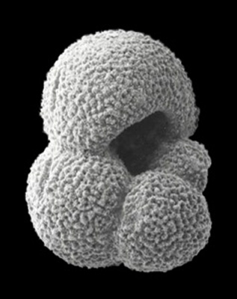

Podkmeň Koreňonožce Nadtrieda: Meňavkovce
Dierkavce

Slide 15
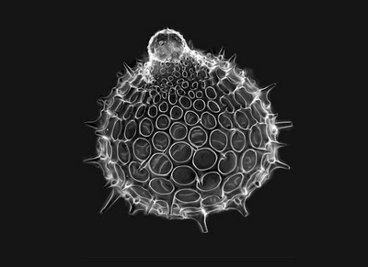
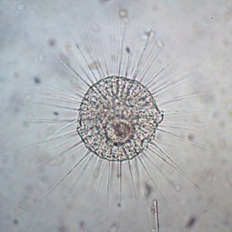
Podkmeň Koreňonožce Nadtrieda: Nitkonožce
Mrežovce
Slncovky

